Slide 1

INTRODUCTION À LA PRÉSENTATION
Modélisation et vérification formelle
Souleim Mehdi Abbes Nahel

Slide 2

Problématique et Objectifs des systèmes bancaires distribués
Garantir la robustesse des systèmes face aux opérations concurrentes, en évitant les risques critiques tels que le double débit.

Slide 3
État de l'art de la vérification formelle
Sûreté des systèmes
Vivacité et réactivité
Gestion des deadlocks
La vérification formelle assure que le solde d'un compte ne devient jamais négatif, garantissant ainsi la robustesse des systèmes bancaires.
Les systèmes doivent garantir que chaque virement est confirmé ou annulé, assurant ainsi un service fluide et fiable pour les utilisateurs.
La vérification formelle prévient les situations où le système reste bloqué, assurant une fluidité continue dans le traitement des opérations bancaires.

Slide 4
Architecture AkkaScala
L'architecture AkkaScala est composée de quatre éléments clés : Banque, Compte, ProtocoleBancaire et FrontServer, qui interagissent pour assurer une gestion efficace des opérations bancaires.
La Banque crée et gère les comptes utilisateurs, route les opérations et agrège les soldes, permettant ainsi une supervision centralisée et une réactivité optimale face aux transactions.
La gestion de la concurrence est réalisée par une réservation atomique, garantissant que les opérations critiques, comme les virements, soient sécurisées, avec un système de rollback automatique en cas d'erreur.

Slide 5



Modèle formel : Réseau de Pétri
Implémentation
Places clés
Transitions
Scala maison pour le cahier des charges.
Représentation des états disponibles et verrouillés.
Illustrent le mouvement entre les états du système.

Slide 6
Vérification des propriétés structurelles du système
Absence de deadlock
Vivacité
Bornitude
Le système garantit qu'aucun marquage atteignable ne doit être terminal, assurant ainsi une continuité des opérations sans blocage.
Les transitions critiques peuvent toujours redevenir exécutables, garantissant que toutes les actions souhaitées finissent par se produire dans le système.
Le nombre de jetons dans chaque place reste borné, préservant ainsi la cohérence des opérations et évitant les surcharges dans le système.

Slide 7


Implémentation du Parseur LTL
AST
Opérateurs
Structure d'arbre pour la syntaxe de LTL.
Booléens et temporels pour la vérification.

Slide 8
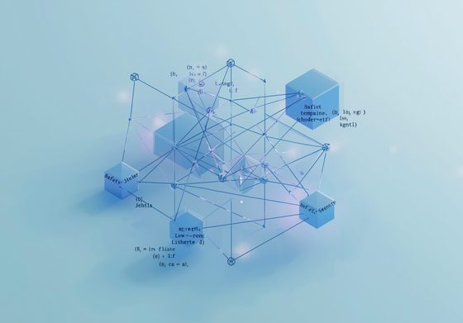


Formules LTL vérifiées
Sûreté
Vivacité
Absence de Deadlock
Garantit que le solde reste positif
Assure que les dépôts sont disponibles
Aucun état ne doit rester bloqué

Slide 9

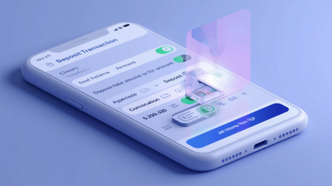
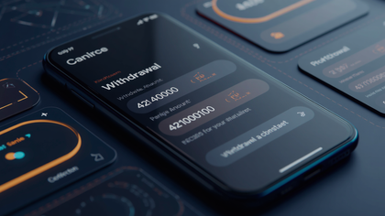
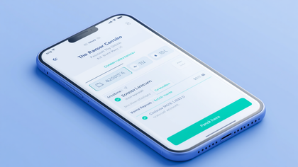
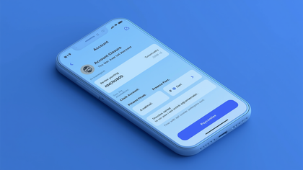
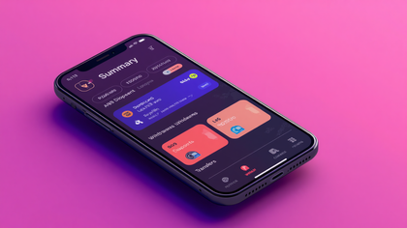
État initial
Dépôts
Retraits
Montant total des comptes affiché clairement.
Une interface intuitive pour effectuer des dépôts.
Processus simplifié pour retirer de l'argent.
Virements
Fermetures de compte
Historique
Confirmation claire des virements effectués.
Interface pour fermer un compte facilement.
Récapitulatif des transactions récentes affiché.

Slide 10
Tests et Traçabilité
Nous avons conçu quatre suites de tests unitaires pour assurer la robustesse et la fiabilité de notre système, en vérifiant chaque composant critique du modèle.
La couverture du cahier des charges est vérifiée, garantissant que chaque aspect du projet est testé, documenté et conforme aux exigences spécifiées dans la documentation.
Le lien GitHub contient le code source complet et les résultats des tests, permettant une traçabilité et une transparence totales pour les parties prenantes et les développeurs.

Slide 11
Les limitations actuelles affectent la précision des soldes, en les représentant par une validité booléenne plutôt que des valeurs monétaires complètes. De plus, l'espace des états augmente rapidement avec le nombre de comptes, entraînant une explosion combinatoire dans les analyses formelles nécessaires.
Limites et Perspectives
Les perspectives incluent la visualisation des contre-exemples dans l'interface et l'extension à des réseaux temporisés pour modéliser des délais de transactions, ainsi que l'utilisation de BDD pour optimiser l'espace d'état.

Slide 12
Conclusion : Synthèse du projet bancaire distribué
Ce projet illustre une approche intégrée pour garantir robustesse et fiabilité grâce à la vérification formelle des systèmes.

